Slide 1
English Christmas words
Merry Christmas

Slide 2
The most popular Christmas words
English words | Polish words
angel | anioł
snowman | bałwan
North Pole | biegun północny
glass ball | bombka
Christmas tree | choinka
Christmas holiday | ferie świąteczne
Star of Bethlehem | gwiazda betlejemska
turkey | indyk
mistletoe | jemioła
carp | karp
Christmas carol | kolęda
snowball | kula śnieżna
snowflake | płatek śniegu

Slide 3
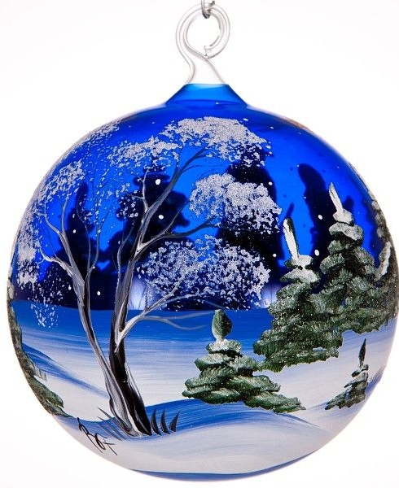
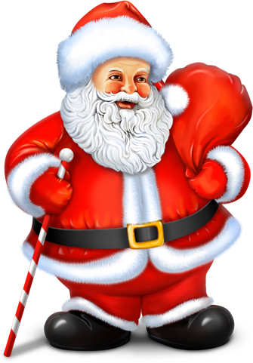
Christmas wreath | stroik świąteczny
Father Christmas | Święty Mikołaj
Christmas Eve | Wigilia Bożego Narodzenia
Christmas-Eve candle | świeca wigilijna
Christmas pudding | specjalne ciasto na Boże Narodzenie
sleigh | sanie, sanki
Christmas presents | prezenty świąteczne

Slide 4
The End
Prepared by: Kacper Kopycki

